Slide 1


UNIVERSIDAD AUTÓNOMA DEL ESTADO DE MÉXICO
“ Plantel Lic. Adolfo López Mateos”
Metodología De La Investigación I
3er. Semestre
DRA. EN T.I.E. Anayansi Trujillo García
Toluca, México: junio 2023

Slide 2




Requerimientos técnicos
1. Computadora o dispositivo móvil.
2. Acceso a internet.
3. Programa Power Point o la aplicación en dispositivos móviles.
4. Navegadores: Internet Explorer 8 o superior, Mozilla Firefox 3 o superior y Google Chrome.
5. Resolución de pantalla de 1024 X 768 como mínimo
6. Procesador de 32 bits (x86) o 64 bits (x64) a 1 gigahercio (GHz) o más
7. Memoria RAM de 512 (MB) o más

Slide 3
Presentación
La unidad de aprendizaje se ubica en el 3º. Semestre y corresponde a la etapa de transición en la cual se deben profundizar aprendizajes; desarrollar habilidades y actitudes de contenidos elementales para la formación de una cultura general. El programa de estudios actual de dicha asignatura, establece como propósito principal:
La realización de una investigación documental de manera reflexiva y sistemática al elegir y consultar diversas fuentes, aplicando procedimientos teórico-metodológicos, y el uso de las tecnologías de la información y comunicación para la búsqueda, selección y procesamiento de la información. Para el logro de estos propósitos el presente material digital se presenta como un apoyo para el reforzamiento de los contenidos del programa.

Slide 4
Módulo III
Medios y Recursos de la investigación

Slide 5
Propósito:
Identifica los medios y recursos de investigación disponibles para extraer la información de las diferentes fuentes documentales, tanto de las impresas como de las digitales.
Usa las fichas de registro y acopio para recabar información de las diferentes fuentes documentales sobre el problema observado y que está plasmado en su proyecto de investigación.

Slide 6



3.1 Medios de investigación
3.1.1 Concepto
Es el lugar que reúne un conjunto de condiciones, circunstancias y elementos mínimos suficientes que permiten desarrollar una serie de actividades para encontrar soluciones o explicaciones. (Lizcano, 2003)

Slide 7

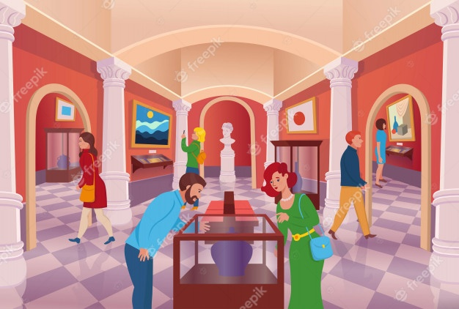
3.1.2 Recintos informativos
De acuerdo con Castro et al., (2006) son los espacios, lugares o establecimientos donde se encuentran organizadas las fuentes de consulta que pueden utilizar los investigadores, tanto los principiantes como los experimentados.

Slide 8

Tipos de Recintos
01
03
02
04
Documentos escritos
Biblioteca
Hemeroteca
Archivo
Documentos sonoros
Fonoteca
Filmoteca
Documentos gráficos
Recintos electrónicos
Museo
Teatro
Salas cibernéticas
Bibliotecas digitales
Castro et al., (2006)

Slide 9


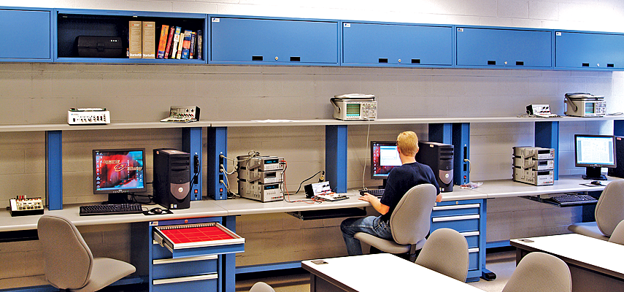
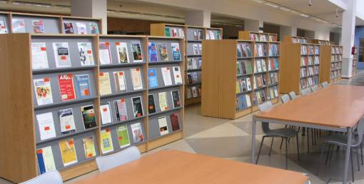
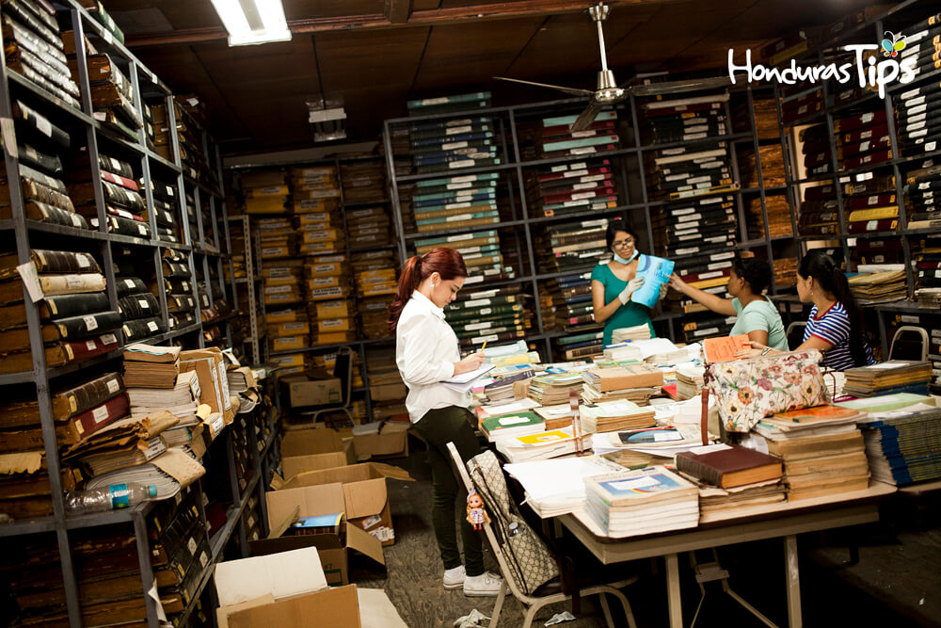
3.2.2.1 Biblioteca
3.2.2.3 Sala electrónica
Documentos, en específico libros, que se clasifican y ordenan para su consulta.
Espacios de carácter público o privado que permiten la consulta de información.
3.2.2.2 Hemeroteca
Material impreso de publicación periódica, como las revistas y los periódicos.
Castro et al., (2006)
Castro et al., (2006)

Slide 10


3.1.3 Fuentes de información
Castro et al., (2006) es la entidad o persona que recopila, procesa y pone a disposición del investigador, documentos y materiales que pueda consultar para la elaboración de los marcos de investigación que le interesa estudiar.

Slide 11



3.1.3.1 Fuentes bibliográficas
Tienen el carácter de libro.
Castro et al., (2006)

Slide 12


Libro
Fuente de consulta, que contiene datos sobre una o varias disciplinas.
Ensayo
Composición literaria que tiene como propósito presentar las ideas del autor sobre un tema de actualidad.
Fuentes bibliográficas
Es un trabajo en el que se expone con profundidad y seriedad los logros de un trabajo que se hace sobre un autor, una obra o un tema específico.
Monografía
Trabajo escrito realizado por estudiantes universitarios para obtener el grado de doctor en la institución educativa en la que realizaron sus estudios de posgrado.
Tesis
Castro et al., (2006)

Slide 13

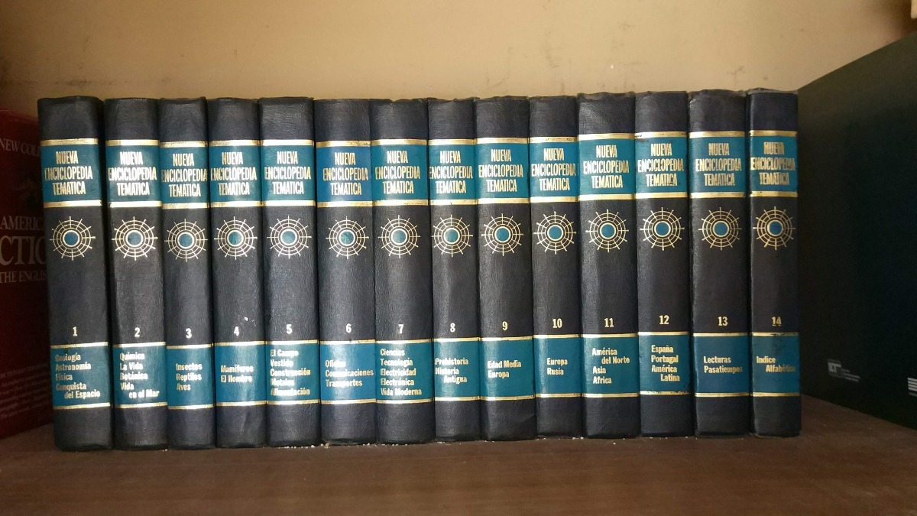
Trabajo escrito que se exige a los estudiantes de nivel superior para obtener el grado de licenciatura o maestría.
Tesina
Consiste en describir los acontecimientos sobre un asunto en particular, producto resultante de la realización del servicio social o prácticas profesionales.
Memoria
Fuentes bibliográficas
Escrito en cuyo contenido se reúne lo más esencial de una materia o disciplina.
Manual
Escrito que compila el saber en una vasta obra sobre la producción humana o bien puede ser temática.
Enciclopedia

Slide 14


Leyes y Reglamentos
Es la colección ordenada de reglas o preceptos que establecen los lineamientos jurídicos que rigen una entidad, agrupación, o institución.
Fuentes bibliográficas
Documento que recoge y expone en orden alfabético los vocablos, acepciones, dudas y significados de un idioma, o de un tema específico.
Diccionario
Castro et al., (2006)

Slide 15

3.1.3.2 Fuentes hemerográficas
Se publican y circulan con frecuencia o con cierta periodicidad.
Castro et al., (2006)

Slide 16

Es un impreso que se publica diariamente y que informa sobre la actualidad, contiene varias secciones como: editoriales, deportes, etc.
Periódico
Revista especializada
Fuente de información periódica que provee temas actuales en algún campo del conocimiento en forma de artículos.
Fuentes hemerográficas
Tipo de publicación periódica de los artículos resumidos que se divulgan en las revistas especializadas o de contenido científico.
Abstracs
Castro et al., (2006)

Slide 17

Abarca los acontecimientos más relevantes durante un periodo de tiempo en lo económico, político, histórico, etc.
Anuarios
Publicaciones que informan a través de actas los acuerdos sobre la vida institucional de organizaciones públicas y privadas, desde una perspectiva legal.
Fuentes hemerográficas
Gacetas
Contiene información inmediata y expedita, carece de una periodicidad determinada para su publicación; es de pocas hojas y presenta un contenido único.
Boletines
Castro et al., (2006)

Slide 18


3.1.3.3 Fuentes cibergráficas
Se refiere al conjunto de recursos y fuentes de información que se toman de Internet y para su consulta se requiere el uso de la computadora.
Castro et al., (2006)

Slide 19

Herramienta de comunicación, donde se accede a una gran cantidad de documentos sobre una diversidad de temáticas.
Internet
Provee datos utilizando textos, imágenes de manera interactiva, generalmente almacenada en la computadora o en discos compactos.
Multimedia
Fuentes cibergráficas
Bancos de información
Dispone de una lista de referencias bibliográficas acerca de un tema determinado.
Castro et al., (2006)

Slide 20

Tips para buscar información en Internet

Slide 21
3.2 Recursos para la investigación
3.2.1 Concepto
Son un conjunto de elementos disponibles para llevar a cabo una investigación, es decir, los objetos o procedimientos de los que hace uso el investigador durante el proyecto para explicar o resolver el problema observado. (Lizcano, 2003)

Slide 22
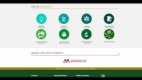
Biblioteca Digital UAEMex

Slide 23

3.2.2 Instrumentos de registro o identificación
Castro et al., (2006) menciona que consisten en la elaboración de las fichas ya sean bibliográficas, hemerográficas y electrónicas, son los recursos y herramientas que se manejan para identificar los documentos que se utilizarán en la investigación.

Slide 24

Bibliográficas
Hemerográficas
Electrónicas
Particular
Fichas
de Identificación
General
Particular
Técnicas para Registro de Información
General
Particular
Corta
Larga
Cita textual
Paráfrasis
Resumen
Análisis
Fichas
de
Trabajo

Slide 25

01
3.2.2.1 Ficha de Identificación bibliográfica
Contienen los datos que identifican el uso o consulta de alguna fuente bibliográfica como por ejemplo un libro, diccionario, enciclopedia .
Castro et al., (2006)

Slide 26
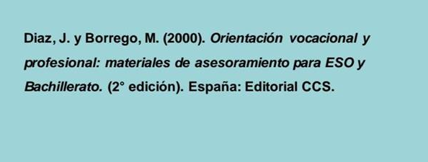
Fichas bibliográficas
Autor. (Se inicia con los apellido del autor e inicial en mayúscula de su nombre). Año. Título. (en cursiva). Edición (entre paréntesis) sólo se registra de la segunda en adelante y se señala de manera abreviada: 2a. ed., 4a. ed., 5a. ed., etc. Lugar de publicación. Editorial. Se escribe la casa editora
Ejemplo:

Slide 27

02
3.2.2.2 Ficha hemerográfica
Anotación que se hace en una ficha en la cual se registran los datos más relevantes que identifican un periódico, revista u otra fuente hemerográfica .
Castro et al., (2006)

Slide 28
Fichas hemerográficas
Director o responsable de la publicación empezando con el primer apellido, luego el nombre. Apellido, Inicial nombre, (Fecha). Título del artículo. Nombre de la revista, volumen (número), pp-pp.
Ejemplo:
Fernández , A. (2019). Patrimonio desde las percepciones, emociones, miradas y discursos sociales. Apuntes, 32(2), 5-19.
Para consular mayor información ingresa al link siguiente: https://www2.javerianacali.edu.co/sites/ujc/files/manual_de_normas_apa_7a_completo.pdf

Slide 29

03
3.2.2.3 Ficha cibergráfica
Tarjeta en la cual se registran los datos que identifican la consulta de documentos digitales como artículos , libros electrónicos, páginas web, etcétera.
Castro et al., (2006)

Slide 30
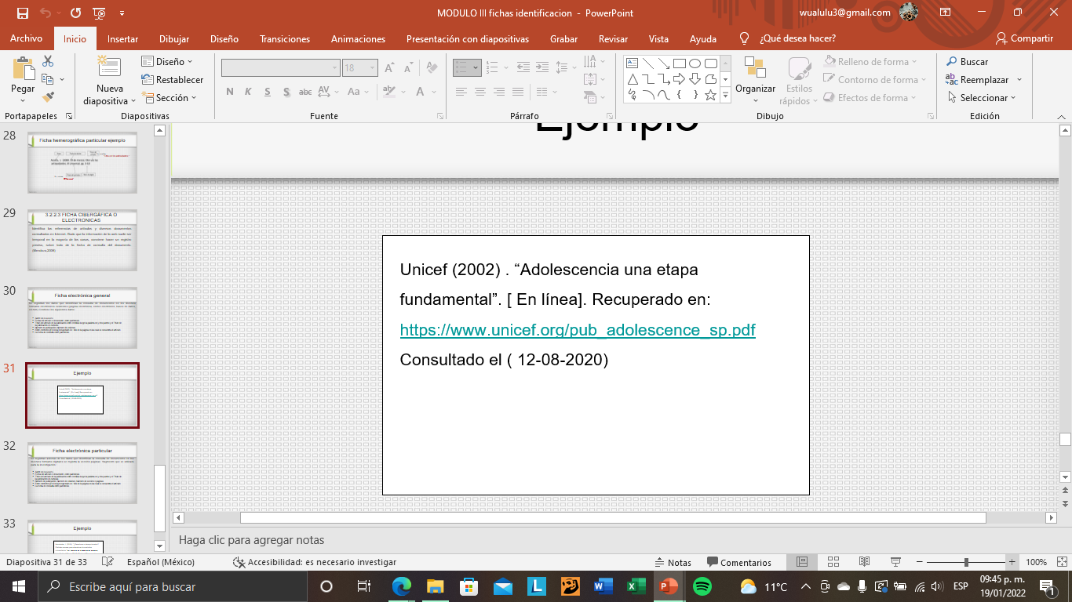
Fichas cibergráficas
Autor del documento Fecha del artículo o documento entre paréntesis. Título del artículo de la publicación entre comillas luego la palabra en y dos puntos y el Título de la publicación en cursivas. Link de la página en las cual se encuentra el artículo.
Ejemplo:
Para consular mayor información ingresa al link siguiente: https://www2.javerianacali.edu.co/sites/ujc/files/manual_de_normas_apa_7a_completo.pdf

Slide 31
Fichas cibergráficas
Autor del documento Fecha del artículo o documento entre paréntesis. Título del artículo de la publicación entre comillas luego la palabra en y dos puntos y el Título de la publicación en cursivas. Volumen y ( número ) Páginas Link de la página en las cual se encuentra el artículo.
Ejemplo: Caso de un artículo publicado por 2 autores en un revista especializada en línea
Fernández, A. y Rivero, M. (2014), Las plataformas de aprendizajes, una alternativa a tener en cuenta en el proceso de enseñanza aprendizaje. Revista Cubana de Informática Médica,
6(2), 1-15. http://scielo.sld.cu/scielo.php?script=sci_arttext&pid=S1684-18592014000200009
R.A.B.
Para consular mayor información ingresa al link siguiente: https://www2.javerianacali.edu.co/sites/ujc/files/manual_de_normas_apa_7a_completo.pdf

Slide 32


3.2.3 Instrumentos de acopio o Ficha de trabajo
De acuerdo con Gracida y Olea (como se citó en Castro et al., 2006) se registran las anotaciones en forma de ideas, proposiciones, datos, nombres o cifras relacionadas con un tema de investigación y que se obtienen de diversas fuentes de consulta tales como: documentos impresos, Internet etcétera.

Slide 33
Ejemplo:
Titulo del capítulo
Subcapítulo
Apellidos del autor e inicial del nombre, año, titulo de la obra y páginas.
Tipo de ficha
Contenido

Slide 34

3.2.3.1 De cita textual
Significa traspasar a la ficha, es decir, una frase o un párrafo completo de un autor, tal y como lo presenta, incluyendo las fallas gramaticales u ortográficas que pudieran existir.
Castro et al., (2006)

Slide 35
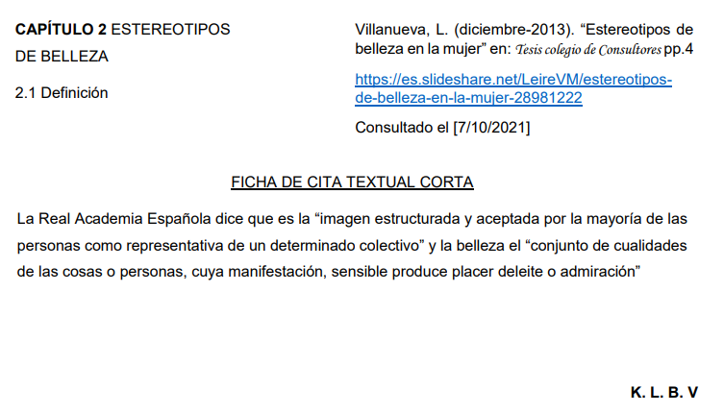
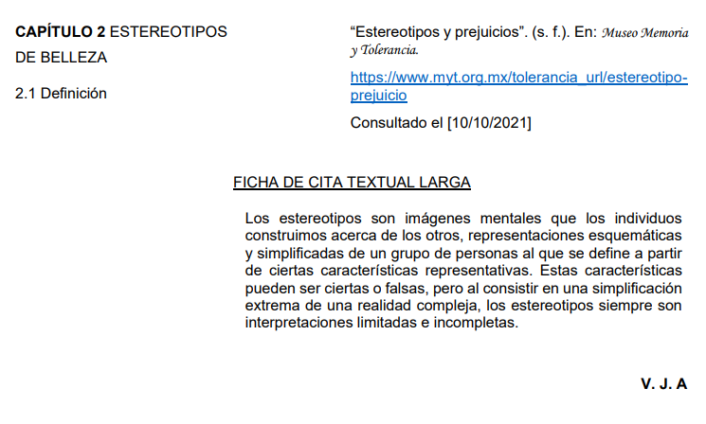
Ejemplo de cita textual corta
Ejemplo de cita textual larga
Para consular mayor información ingresa al link siguiente: https://www2.javerianacali.edu.co/sites/ujc/files/manual_de_normas_apa_7a_completo.pdf

Slide 36

3.2.3.2 De paráfrasis
El investigador repite o explica la idea de un texto con sus propias palabras. Es decir, la idea se expone de manera explicada.
Castro et al., (2006)

Slide 37
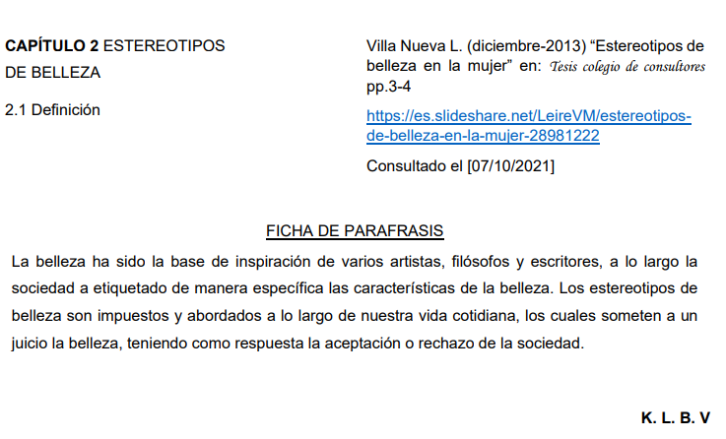
Ejemplo de cita de paráfrasis

Slide 38

3.2.3.3 De resumen
La recopilación y registro de la información mediante un texto sintetizado.
Castro et al., (2006)

Slide 39
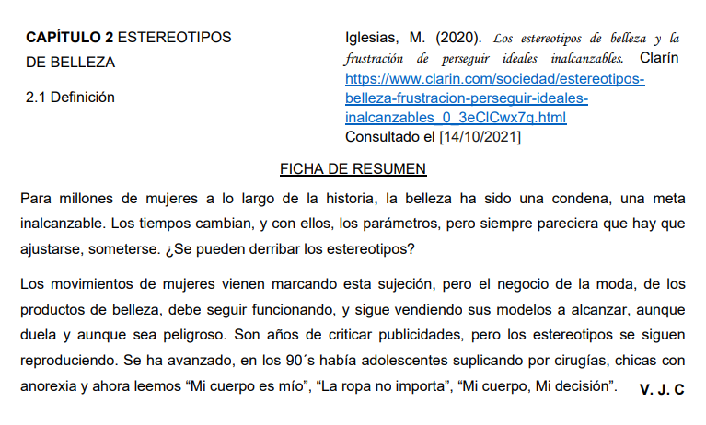
Ejemplo de cita de resumen

Slide 40

3.2.3.4 De análisis
Registra los puntos de vista y argumentaciones del investigador, es decir, se ponen nuestras propias ideas acerca del tema que estamos investigando.
Castro et al., (2006)

Slide 41
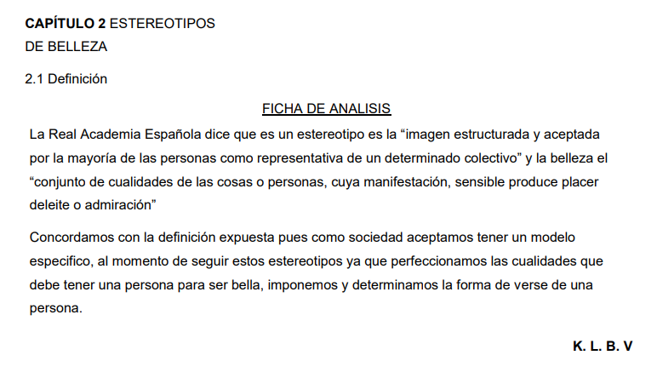
Ejemplo de cita de análisis
(Real Academia Española, 2021)

Slide 42
Para comprobar tus aprendizajes
Instrucciones: De los siguientes enunciados, subraya tu respuesta que a tu juicio sea la correcta.
1.- Son las condiciones, circunstancias y elementos mínimos suficientes que permiten desarrollar una serie de actividades para encontrar soluciones o explicaciones.
a)Medios de investigación b)Recursos de la investigación
c)Recintos informativos d)Fuentes de información
2.- Son los espacios, lugares o establecimientos donde se encuentran las diversas fuentes de consulta.
a)Fuentes de información b)Medios de investigación
c)Recintos informativos d)Recursos de la investigación

Slide 43
3.- Es la entidad o persona que recopila, procesa y pone a disposición del investigador, documentos y materiales que pueda consultar para la elaboración de los marcos de investigación que le interesa estudiar.
a)Recursos de la investigación b)Fuentes de información
c)Medios de investigación d)Recintos informativos
4.- Son las fuentes que tienen el carácter de libros, ensayos, tesis, manuales, enciclopedias, diccionarios, entre otros.
a)Fuentes hemerográficas b)Fuentes cibergráficas
c)Fichas de trabajo d)Fuentes bibliográficas

Slide 44
5.- Son fuentes de información que se publican y circulan con frecuencia o con cierta periodicidad. El diario, la revista, los boletines, los trípticos, los carteles, los folletos, entre otros.
a)Fuentes bibliográficas b)Fichas hemerográficas
c)Recursos de la investigación d)Ficha de paráfrasis
6.- Se refiere al conjunto de recursos y fuentes de información que se toman de Internet y para su consulta se requiere el uso de la computadora.
a)Fuentes cibergráficas b)Recintos informativos
c)Fichas de resumen d)Instrumentos de registro o identificación
7.- Son un conjunto de elementos disponibles para llevar a cabo una investigación, es decir, los objetos o procedimientos de los que hace uso el investigador durante el proyecto para explicar o resolver el problema observado.
a)Medios de la investigación b)Recintos informativos
c)Recursos de la investigación d)Instrumentos de acopio o Ficha de trabajo

Slide 45
8. Consiste en la elaboración de las fichas ya sean bibliográficas, hemerográficas y electrónicas, son los recursos y herramientas que se manejan para identificar los documentos que se utilizarán en la investigación.
a)Instrumentos de registro o identificación b)Fuentes de información
c)Instrumentos de acopio o Ficha de trabajo d)Fuentes hemerográficas
9.- Se registran las anotaciones en forma de ideas, proposiciones, datos, nombres o cifras relacionadas con un tema de investigación y que se obtienen de diversas fuentes de consulta tales como: documentos impresos, Internet etcétera.
a)Instrumentos de registro o identificación b)Medios de investigación
c)Recursos de la investigación d)Instrumentos de acopio o Ficha de trabajo
10.- Significa traspasar a la ficha, una frase o un párrafo completo de un autor, tal y como lo presenta, incluyendo las fallas gramaticales u ortográficas que pudieran existir.
a)Ficha de paráfrasis b)Ficha de análisis
c)Ficha de resumen d)Ficha de cita textual

Slide 46
11.- El investigador repite o explica la idea de un texto con sus propias palabras. Es decir, la idea se expone de manera explicada.
a)Fucha de cita textual b)Ficha de resumen
c)Ficha de paráfrasis d)Ficha de análisis
12.- La recopilación y registro de la información mediante un texto sintetizado.
a)Ficha de análisis b)Ficha de resumen
c)Ficha de cita textual d)Ficha de paráfrasis
13.- Registra los puntos de vista y argumentaciones del investigador, es decir, se ponen nuestras propias ideas acerca del tema que estamos investigando.
a)Ficha de análisis b)Ficha de cita textual
c)Ficha de paráfrasis d)Ficha de resumen
Verifica tus resultados en:

Slide 47
Cuadro comparativo
Actividad de aprendizaje
Instrucciones: Completa con la información correcta, uno acerca de los Instrumentos de registro o identificación en el que pongas, a que se refiere cuando son fichas bibliográficas, hemerográficas y cibergráficas, cuáles son sus características y partes que la componen.
En el segundo cuadro comparativo, escribe acerca de los Instrumentos de acopio o ficha de trabajo, en donde coloques a que se refieren las de cita textual, paráfrasis, resumen y análisis cuáles son sus características y las partes que la componen. Recuerda citar de la manera correcta tú información, en formato APA.

Slide 48
CUADRO COMPARATIVO: INSTRUMENTOS DE IDENTIFICACIÓN Y REGISTRO DE INFORMACIÓN
Tipo | ¿Qué es? | Características | Partes de la ficha
Bibliográficas
Hemerográficas
Cibergráficas

Slide 49
CUADRO COMPARATIVO: INSTRUMENTOS DE ACOPIO DE INFORMACIÓN
FICHAS DE TRABAJO
Tipo | ¿Qué es? | Características | Partes de la ficha
Cita textual
Paráfrasis
Resumen
Análisis

Slide 50
Para ampliar sobre del tema:
Carmona, A. (s. f.). «Medios Y Recursos Para La Investigacion». prezi.com. Recuperado 12 de septiembre de 2022, de https://cutt.ly/0CZqJWI
Biblioteca Digital UAEMex https://www.youtube.com/watch?v=UhFmAUEK38w&t=2s&ab_channel=BibliotecaDigitalUAEM%C3%A9x.
Tips para buscar información en internet. https://www.youtube.com/watch?v=VNjSCUxrvWQ&ab_channel=BrandCom
Diseño de una investigación. https://www.youtube.com/watch?v=5UYi3FWe12E&ab_channel=UniversidadContinental-ModalidadaDistancia

Slide 51
Referencias:
Castro, J., Castañeda, A., Chong, J., Hernández, S., Gutiérrez, E., Medina, E., Brito, L. (2006). Medios y recursos para la investigación. Toluca, Estado de México. AntologiaMedios_y_Recursos (1).pdf
Lizcano, F. (2003). “Acerca de los contenidos y las partes de un proyecto de investigación” en Investigación y posgrado. Boletín trimestral. Nos. 20. Acerca de los contenidos y las partes de un proyecto de investigación (uaemex.mx)
Centro de Escritura Javeriano. (2020). Normas APA, séptima edición. Cali, Colombia: Pontificia Universidad Javeriana https://www2.javerianacali.edu.co/sites/ujc/files/manual_de_normas_apa_7a_completo.pdf
Modulo tres medios y recursos de investigación. (2015). Redalyc. Recuperado 12 de septiembre de 2022, de https://acortar.link/jHjgeE

